Slide 1
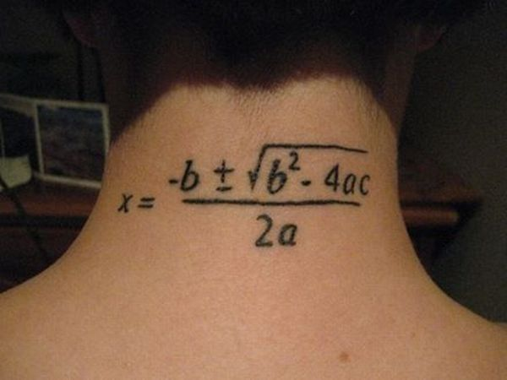
Ecuación cuadrática

Slide 2
Problema:
Calcular los lados de un rectángulo cuya diagonal mide 10 cm y en el que la base mide 2 cm más que la altura.
Analizar:
¿Qué necesito para trazar un plan de resolución?
¿Qué decisiones puedo tomar respecto a designaciones no conocidas?
¿Surge una ecuación?¿Qué forma tiene?
¿Cuál es la solución del problema?
¿Qué dice ChatGPT al respecto?

Slide 3
ECUACIONES CUADRÁTICAS
¿Cuáles son?
Son igualdades de la forma
con a, b, c números reales y siempre
¿dónde queda reflejado que es una ecuación de segundo grado?

Slide 4
Cuestiones a destacar:
RESOLVER una ecuación consiste en buscar los valores concretos de x para los cuales se verifica la ecuación.
A estos valores que al sustituirlos en la incógnita x, la verifican se les llama CEROS, SOLUCIONES o RAÍCES de la ecuación.

Slide 5
Distinguimos tres casos:
1.) Si en la ecuación general, tenemos c = 0 , es decir, no hay término independiente, resulta la ecuación de segundo grado :
x = 0
ax + b = 0
ax = -b
x = -b/a

Slide 6
Actividad:
Utilizar una factorización conveniente para hallar la solución de:

Slide 7
2.) Si b = 0, tenemos la ecuación de segundo grado:
Actividad:
¿Todas tienen solución?

Slide 8
3.) Estudiemos ya el caso general, de la resolución de una ecuación completa de segundo grado.
Actividad:
Supóngase que el ingreso semanal r de una compañía está dado por la ecuación
$r=−2p^{2}+400p,$
en donde p es el precio del producto que vende la compañía.
¿Cuál es el precio del producto si el ingreso semanal es de $20.000?

Slide 9
DISCUSIÓN DEL NÚMERO DE SOLUCIONES DE UNA ECUACIÓN DE SEGUNDO GRADO
Actividad:
¿Cuántas soluciones puede tener una ecuación de 2º grado?
Concluir a partir de resolver los ejemplos siguientes:
¿De qué crees que depende que estemos en un caso u otro?
Una ecuación de segundo grado puede tener :
dos soluciones reales distintas.
una solución real doble ( un mismo valor repetido dos veces)
ninguna solución real (es decir, no nos sale ningún valor real)

Slide 10
Para ello tenemos que definir lo que es EL DISCRIMINANTE.
El discriminante es el número que está dentro de la raíz:
Si D > 0, entonces existen dos soluciones.
Si D < 0, no existen soluciones.
Si D = 0, solo existe una solución, que se dice doble.
Actividad:
De la selección bibliográfica (pág.53 ), resolver: 6, 9, 11, 19, 29, 37, 42, 61, 69, 70.

